Slide 1
Ферромагнетики, Парамагнетики, диамагнетики

Slide 2
Ферромагнетики -
это вещества или материал, в котором наблюдается явление ферромагнетизма

Slide 3
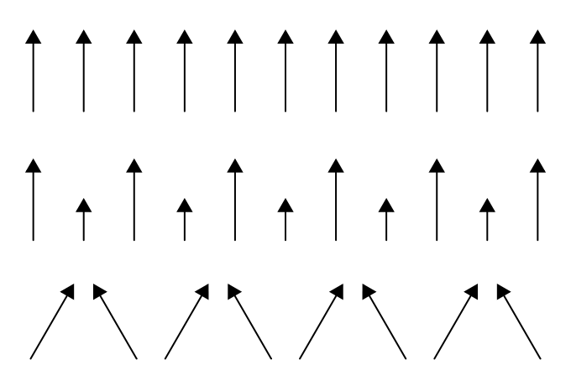
Ферромагнетик — упорядочивание магнитных моментов.

Slide 4
Свойства ферромагнетиков
Магнитная восприимчивость ферромагнетиков положительна и значительно больше единицы.
При не слишком высоких температурах ферромагнетики обладают самопроизвольной (спонтанной) намагниченностью.
Ферромагнетики притягиваются магнитом.

Slide 5
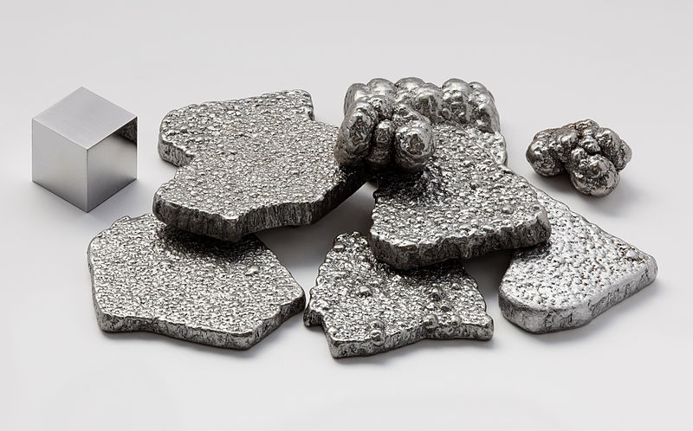
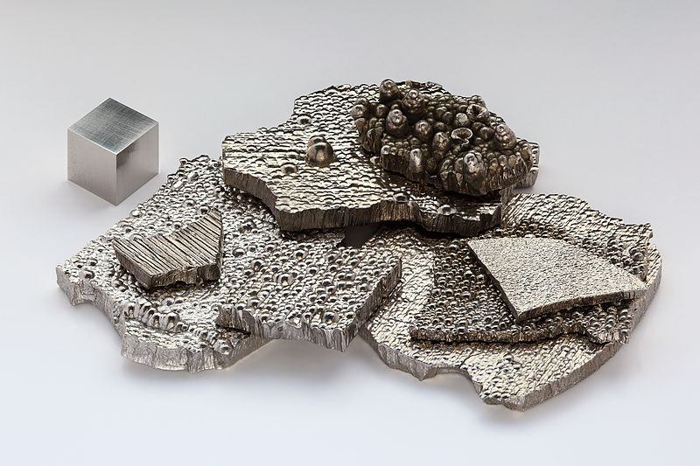
Ферромагнетики
Железо (Fe)
Кобальт (Co)

Slide 6
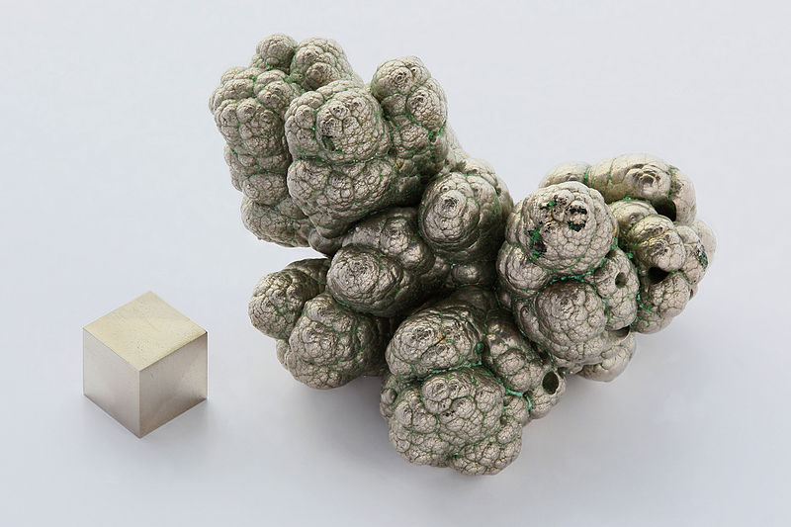
Никель (Ni)

Slide 7
Точка Кюри для разных ферромагнетиков
Co -1388K
Fe - 1043K
Ni - 627K
Gd (гадолиний) – 292K
Dy (диспрозий) – 88K

Slide 8
Парамагнетики -
Это вещества, которые намагничиваются во внешнем магнитном поле в направлении внешнего магнитного поля

Slide 9
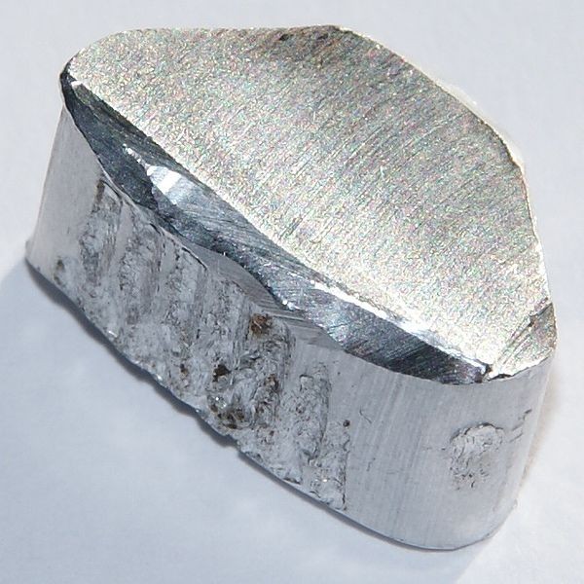
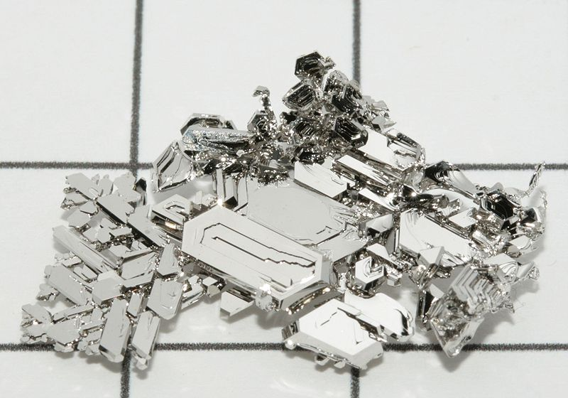
Парамагнетики
Алюминий (Al)
Платина (Pt)

Slide 10
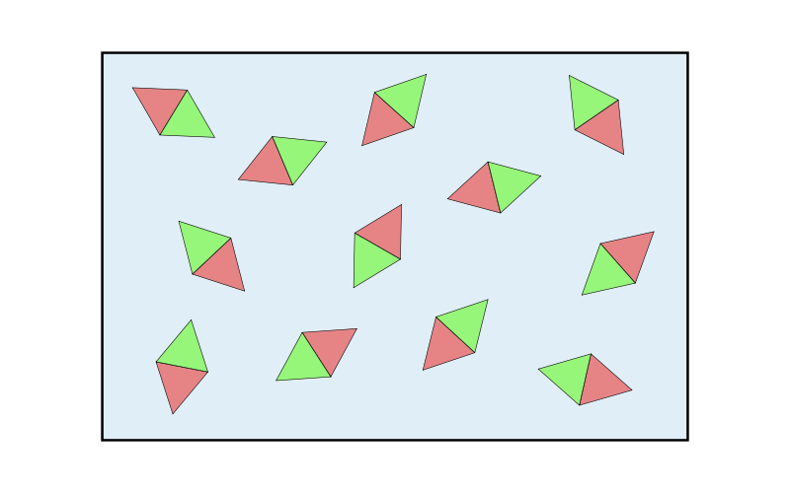
Парамагнетик в отсутствие магнитного поля

Slide 11
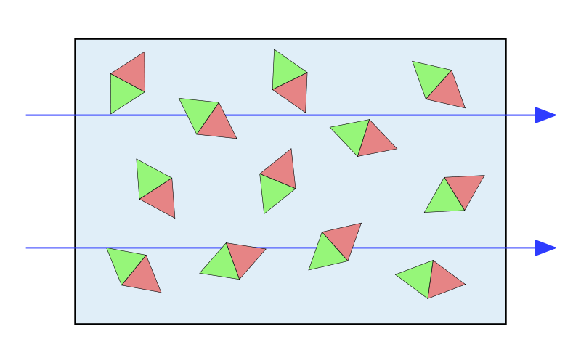
Парамагнетик в присутствии слабого магнитного поля

Slide 12
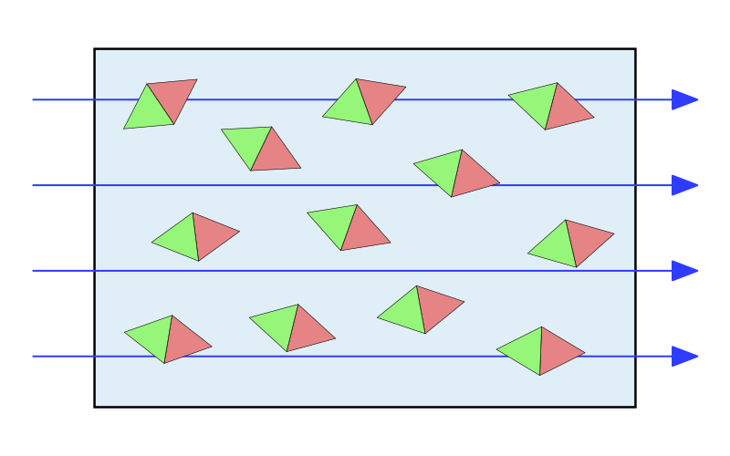
Парамагнетик в присутствии сильного магнитного поля

Slide 13
Диамагнетики -
это вещества, намагничивающиеся во внешнем магнитном поле против направления поля.

Slide 14
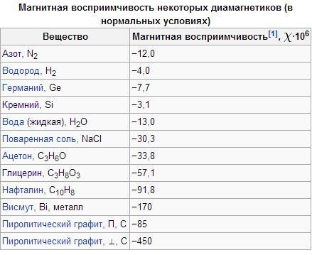
Вещества — диамагнетики

Slide 15
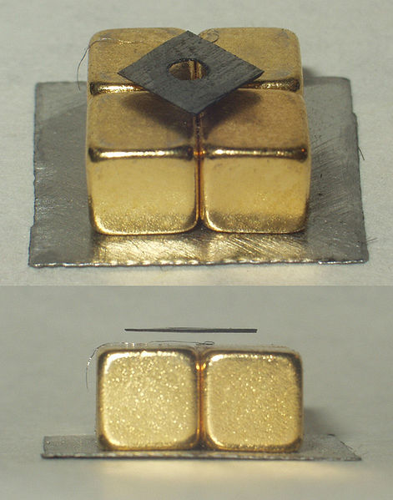
Парящий пиролитический углерод

Slide 16
Спасибо за внимание!

